Slide 1

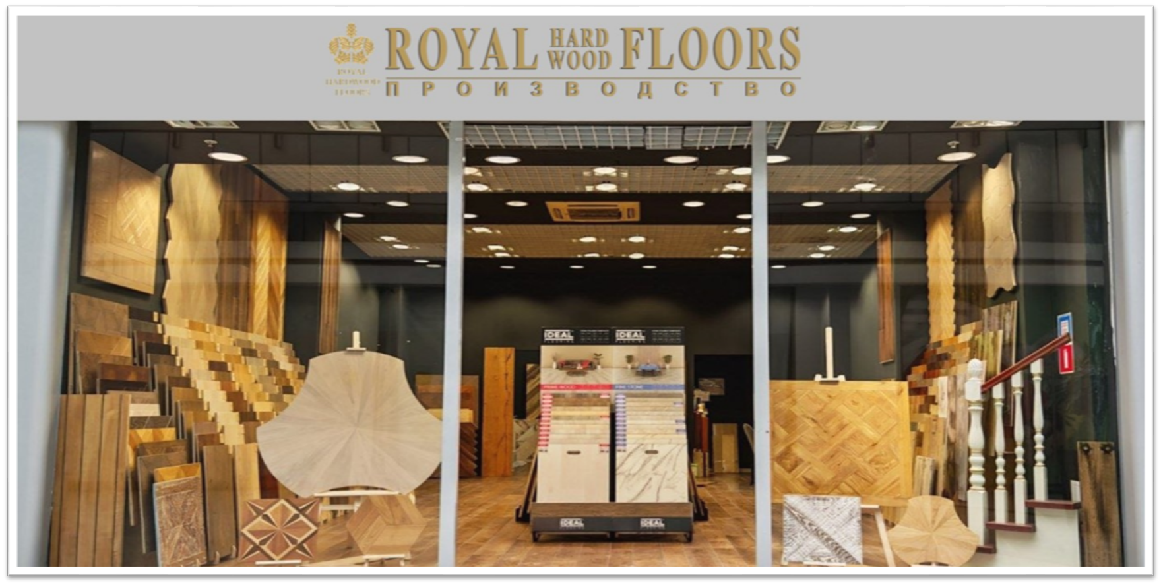

Slide 2

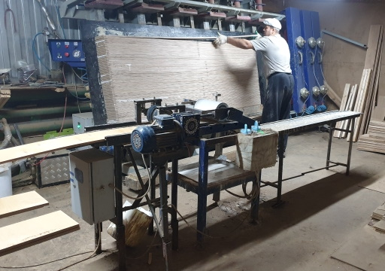
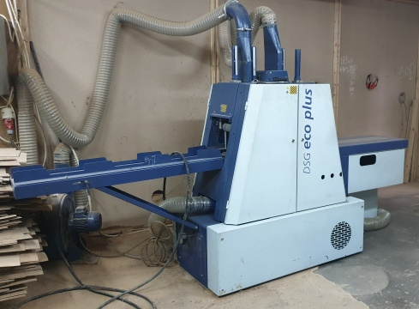
СОБСТВЕННОЕ ПРОИЗВОДСТВО ИНЖЕНЕРНОЙ И МАССИВНОЙ ДОСКИ
Полный цикл производства инженерной и массивной доски более 15 лет, начиная с закупки леса, фанеры, клея и заканчивая покраской и упаковкой готовой продукции.
Производственная мощность составляет от 10000 метров в месяц, общего объёма продукции.
Склад готовой продукции без покрытия более 4000 м2 и не менее 4000 м2 в заготовке для производства доски.
Оборудование от европейских фирм: Homag, Beaver, Wintersteiger, Neva, Weinig, Filato.

Slide 3
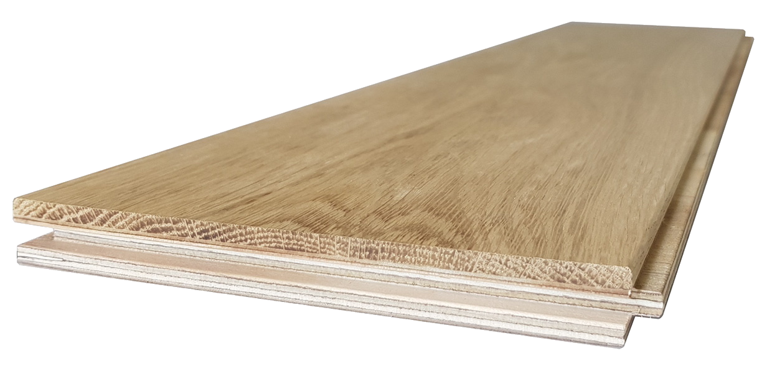
КОНСТРУКЦИЯ ИНЖЕНЕРНОЙ ДОСКИ
Общая толщина доски ОТ 12 мм до 21 мм.
Верхний слой ценной древесины 3,5-4,5 мм.
Нижний слой Фанера Парфинский комбинат, высшего качества, влагостойкая, класс эмиссии Е-1 (на экспорт)
Эпи-клей для склеивания слоев, который характеризуется экологичностью, водо-стойкостью и прочностью шва.
Микрофаска по 4-м сторонам.
Соединение шип-паз.

Slide 4
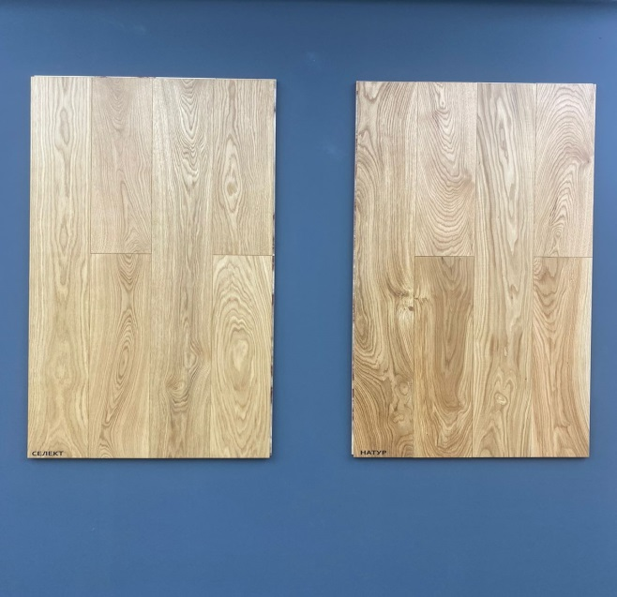
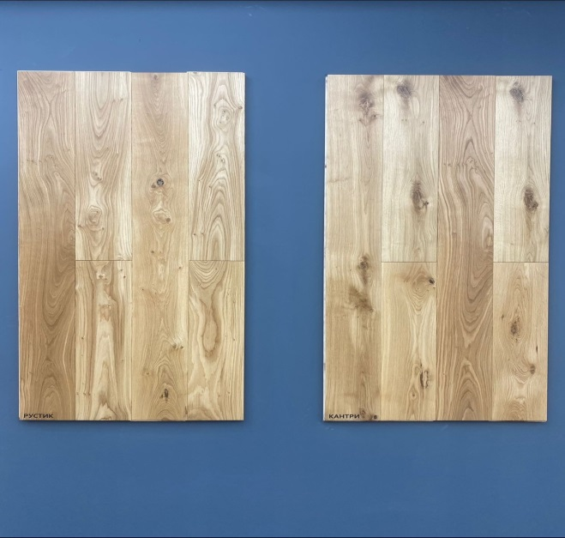
СЕЛЕКЦИИ ИНЖЕНЕРНОЙ ДОСКИ
Дуб Селект
Дуб Натур
Дуб Рустик
Дуб Кантри
Для производства верхнего слоя инженерной доски закупается сырье кавказского дуба сорта 0-1, поэтому сортировки отличает минимальное количество сучков, заболони и прочих дефектов.

Slide 5
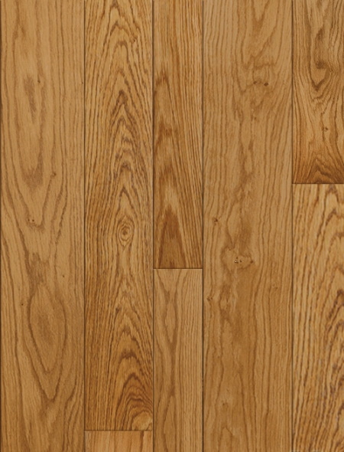
РАЗМЕРЫ, ОБРАБОТКА И ПОКРЫТИЕ
Большой выбор ширин от 70 до 500 мм.
Длины: от 400 до 2800 мм.
В общем объеме поставки доски длиной 1000-1800 мм составляют ~60%.
Любой цвет, оттенок и обработка древесины.
Любое покрытие, масло или лак.
Любое финишное покрытие, матовое, полуматовое, полуглянцевое, глянцевое.

Slide 6

ПОКРАСКА ИНЖЕНЕРНОЙ ДОСКИ
Для покраски инженерной доски используются итальянские паркетные лаки и масла Renner Italia, отличительными особенностями которых являются:
  На пленке практически не остаются следы от прикосновений;
  Имеют защиту от пожелтения и изменения цвета;
  Сверхпрочная защита от царапин;
  Эластичны, а вследствие нет вероятности образования сколов при падении предметов на поверхность;
  Поверхность легко очищается от загрязнений,
  Экологичны и безвредны для здоровья.

Slide 7

ПРЕИМУЩЕСТВА ИНЖЕНЕРНОЙ ДОСКИ
Прочная и долговечная конструкция
Идеальная геометрия
Многообразие ширин
Большой складской запас
Высокая влагостойкость
Подходит для теплого пола
Превосходная защита от царапин
Низкая цена.
Гарантия на структурную целостность 5 лет.

Slide 8
ПЕРЕЧЕНЬ ВЫПУСКАЕМОЙ ПРОДУКЦИИ
ИНЖЕНЕРНАЯ ДОСКА (ШИП-ПАЗ)
ИНЖЕНЕРНАЯ ДОСКА (ЗАМОК)
ТЕХНОМАССИВ
МАССИВНАЯ ДОСКА
ШТУЧНЫЙ ПАРКЕТ, ХУДОЖЕСТВЕННЫЙ ПАРКЕТ
МОДУЛЬ, РОЗЕТКИ, ШЕРЕМЕТЬЕВСКАЯ ЗВЕЗДА
ЁЛКИ (ФРАНЦУЗСКАЯ, АНГЛИЙСКАЯ, ИТАЛЬЯНСКАЯ)
ВСЕ ВИДЫ ГЕОМЕТРИЧЕСКОГО ПАРКЕТА
ЛЮБЫЕ ИНДИВИДУАЛЬНЫЕ ИЗДЕЛИЯ ИЗ ДЕРЕВА
А ТАК ЖЕ СТЕНОВЫЕ ПАНЕЛИ, ЛЕСТНИЦЫ, ПОДОКОННИКИ

Slide 9
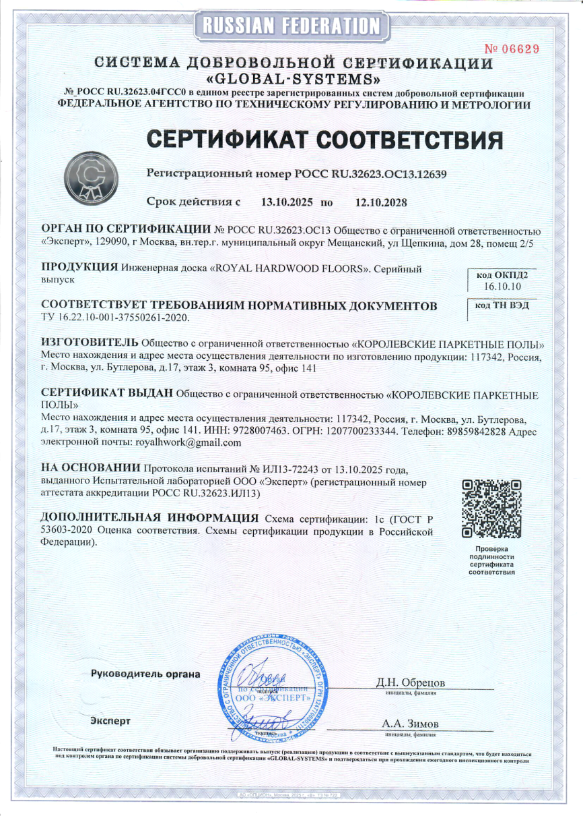
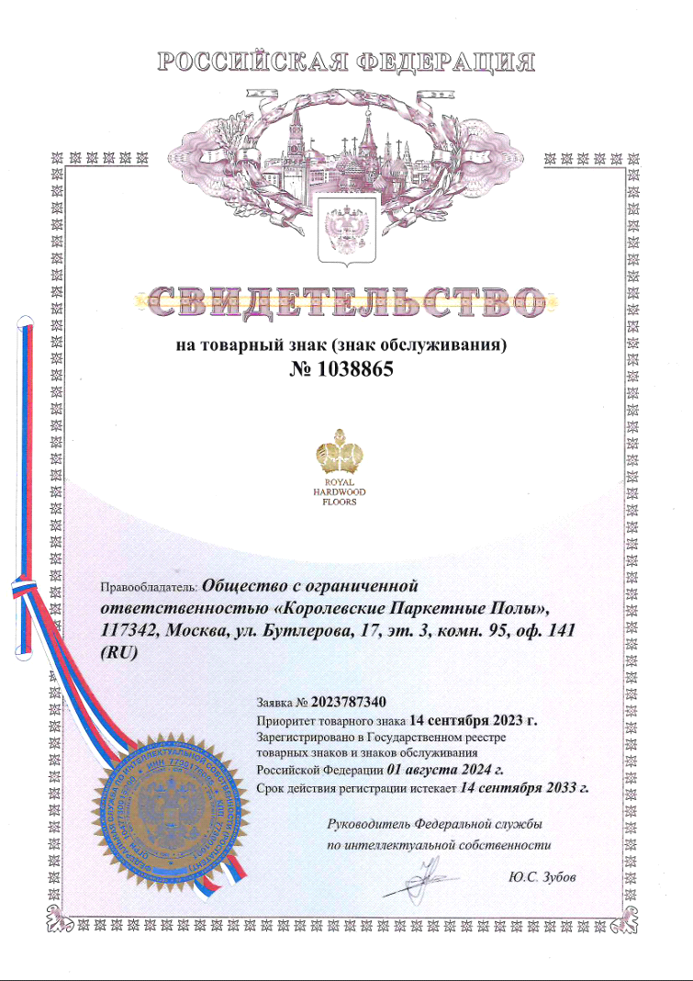

Slide 10
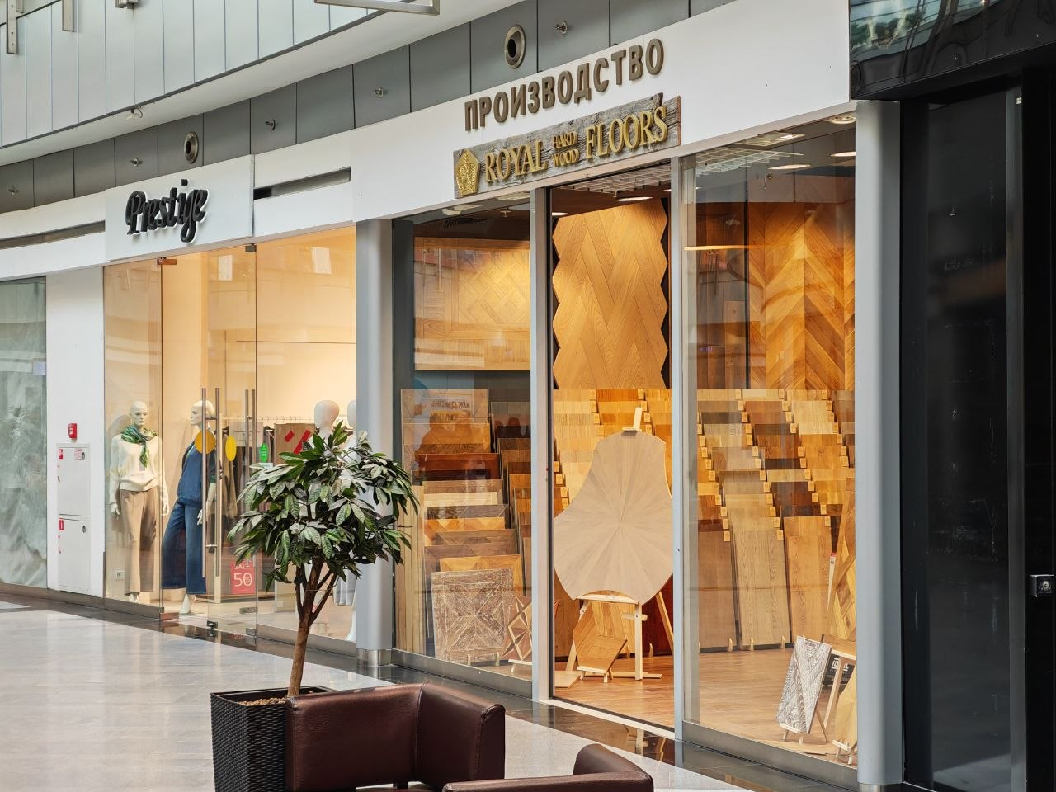
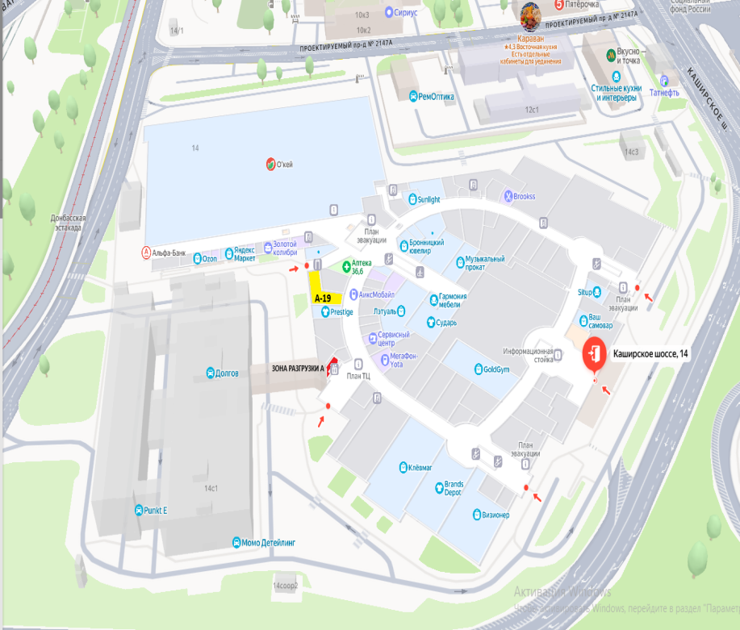
АДРЕС ВЫСТАВКИ
55.664532, 37626080
КАШИРСКОЕ ШОССЕ, 14
ТРЦ «ГУДЗОН»
ШОУРУМ А-19
ТЕЛ: +7(999)916-84-60
сайт: www.royalhardwoodfloors.ru
инстаграм: royalhwf
почта: royalhwork@gmail.com

Slide 11
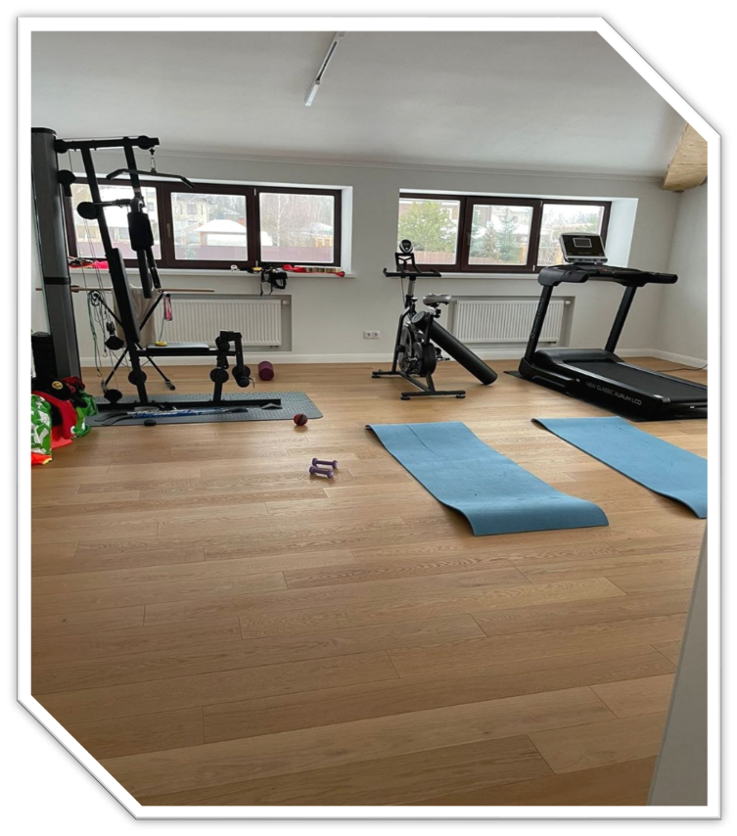
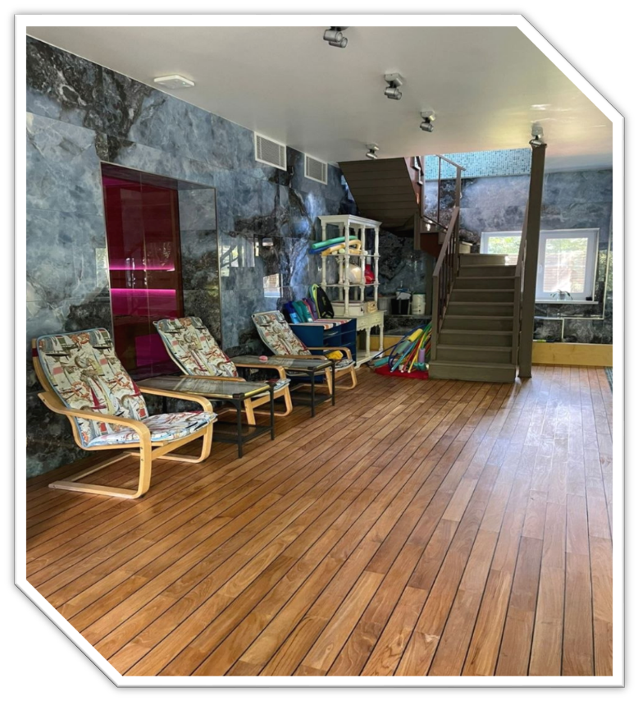

Slide 12
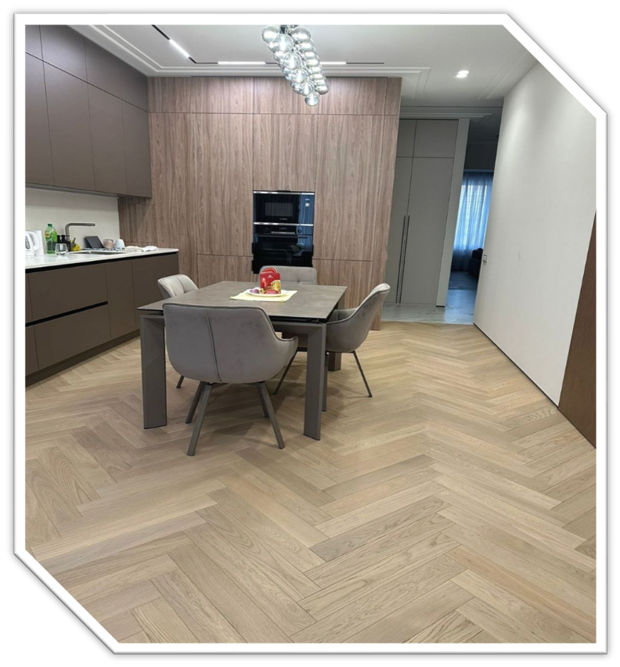
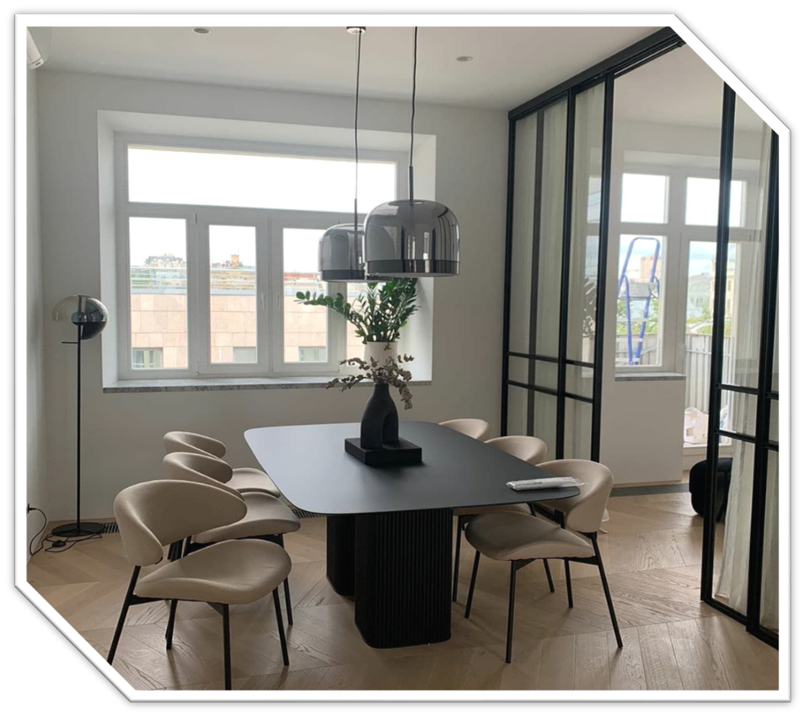

Slide 13
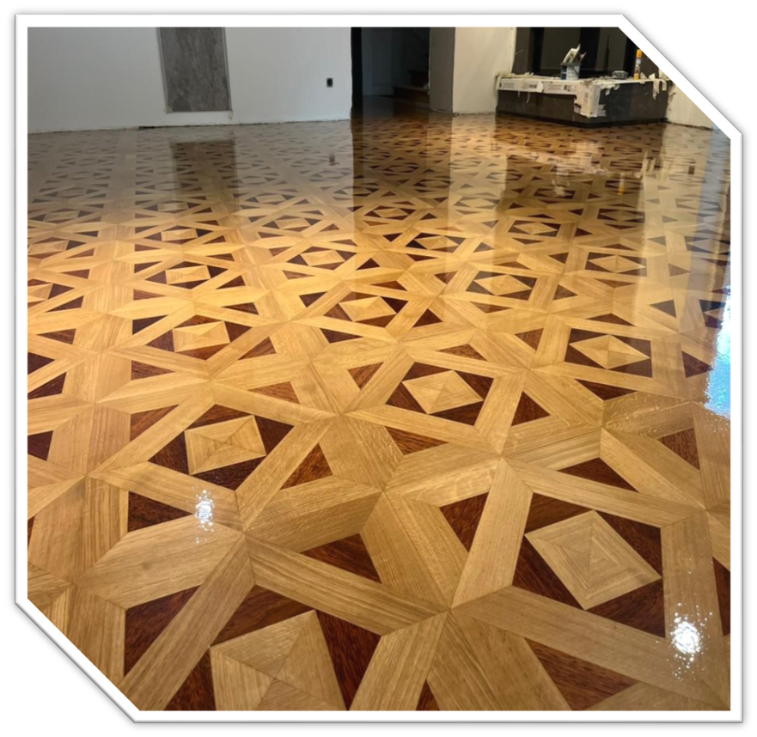
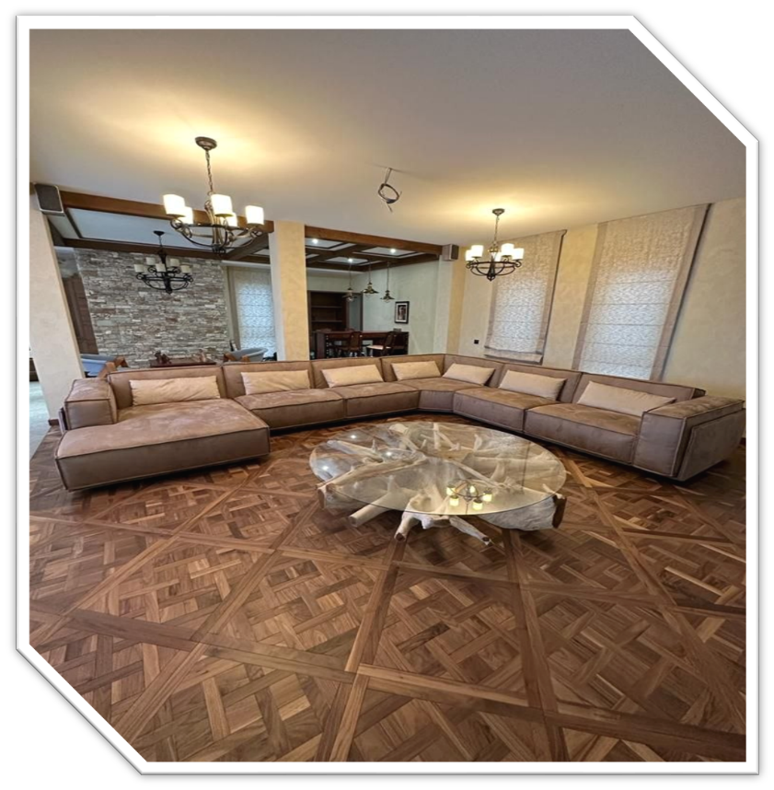

Slide 14
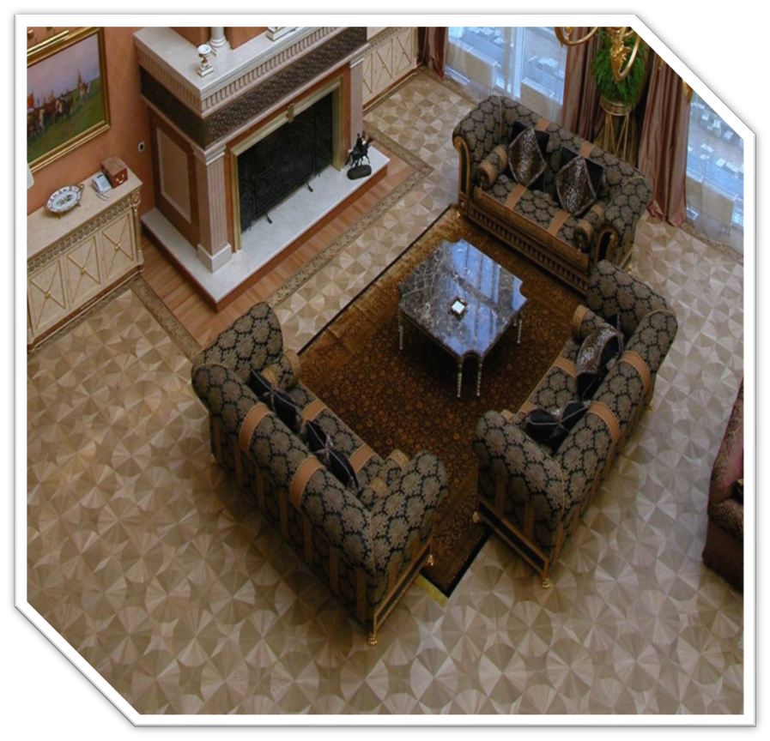
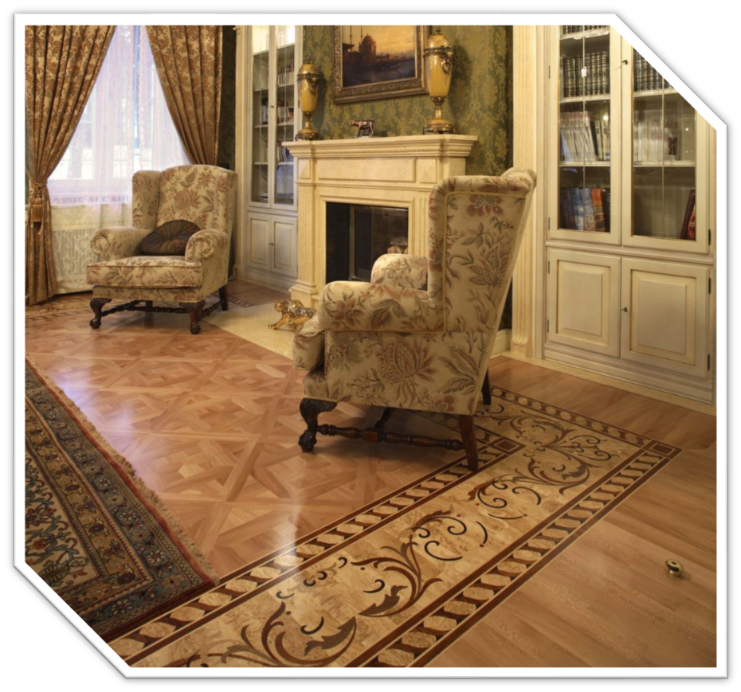

Slide 15
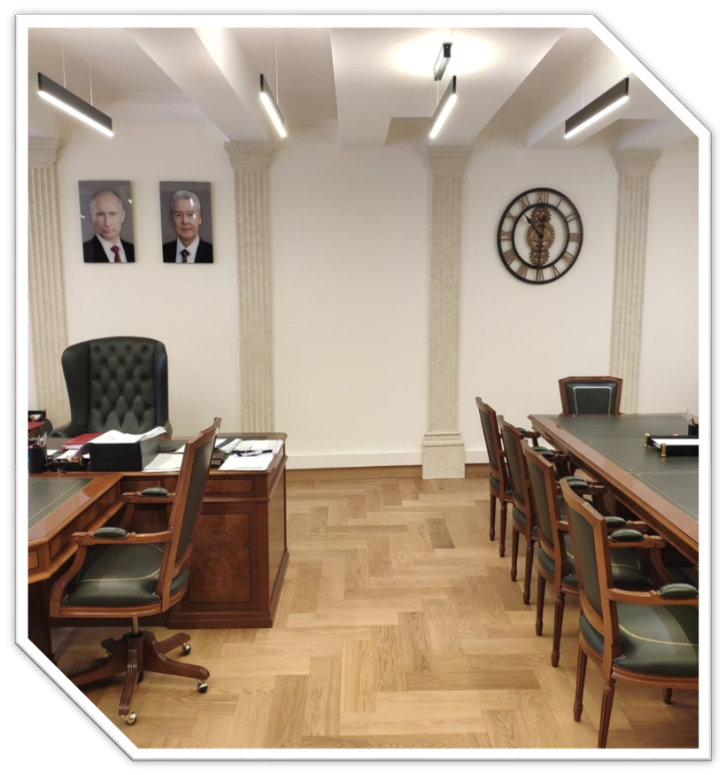
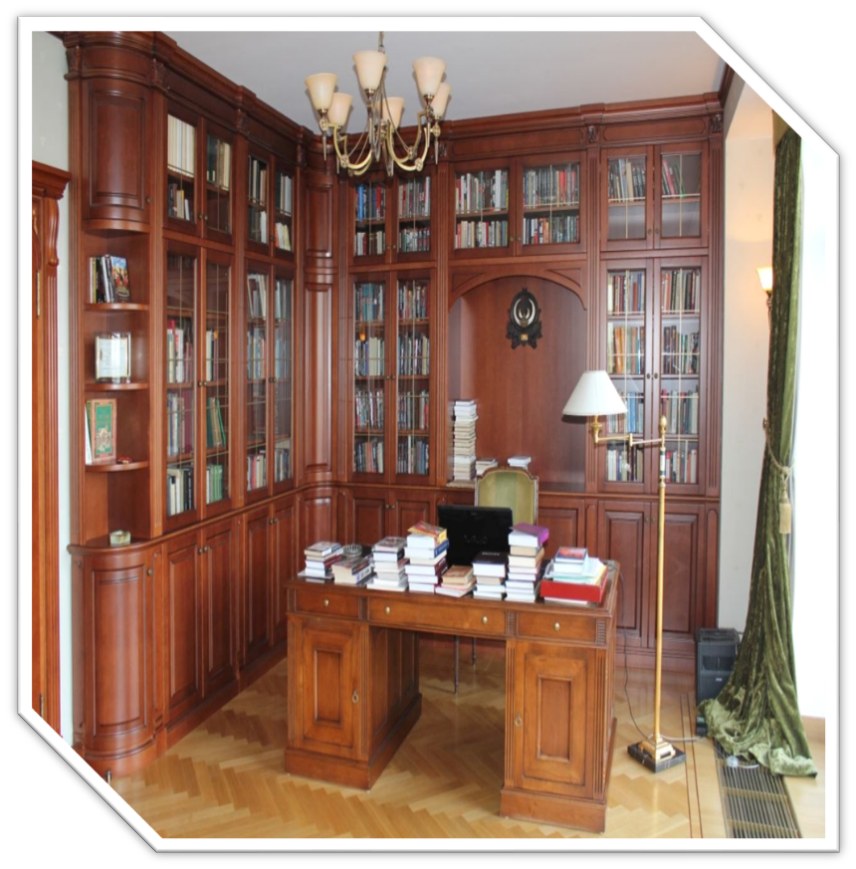

Slide 16
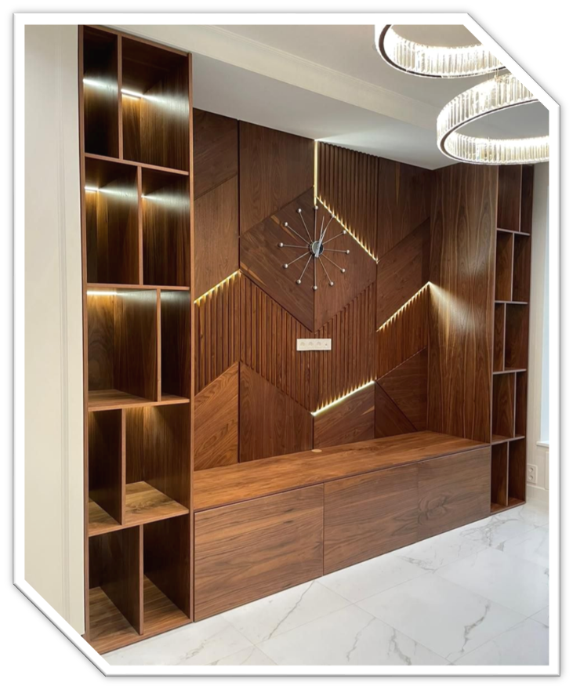
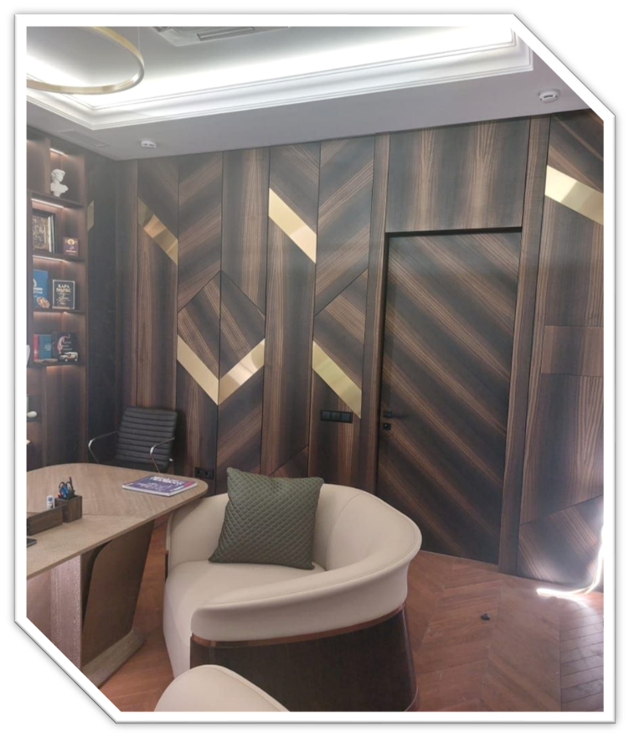

Slide 17
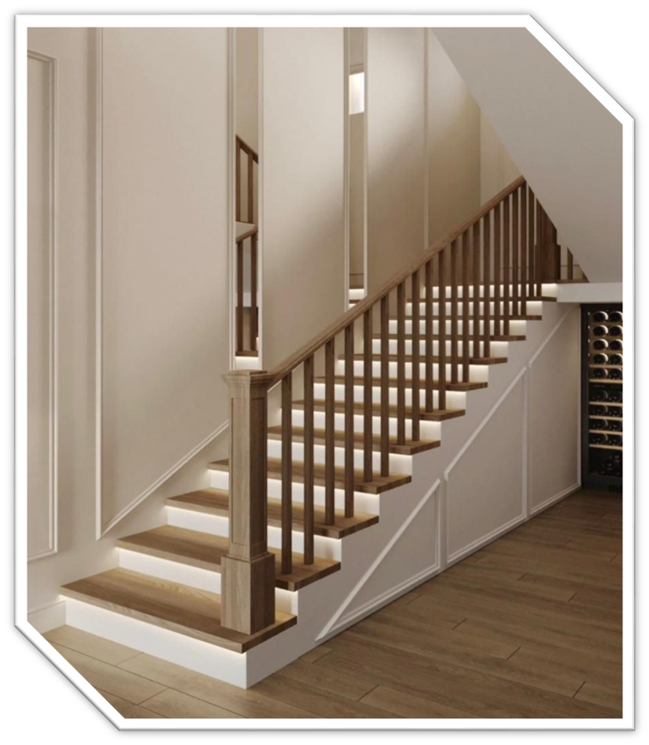
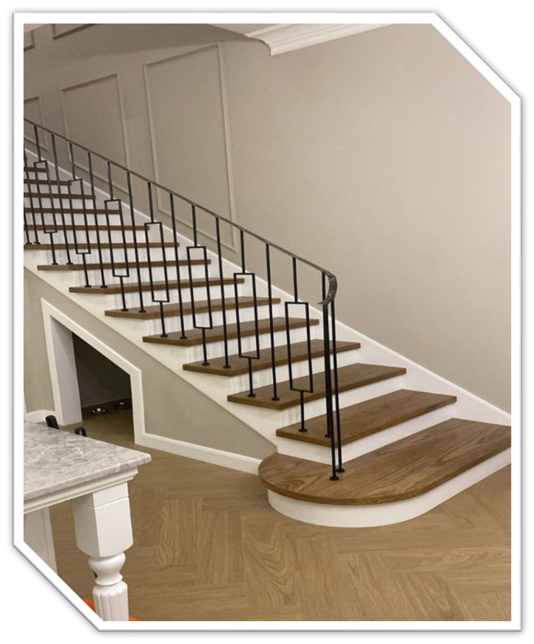

Slide 18
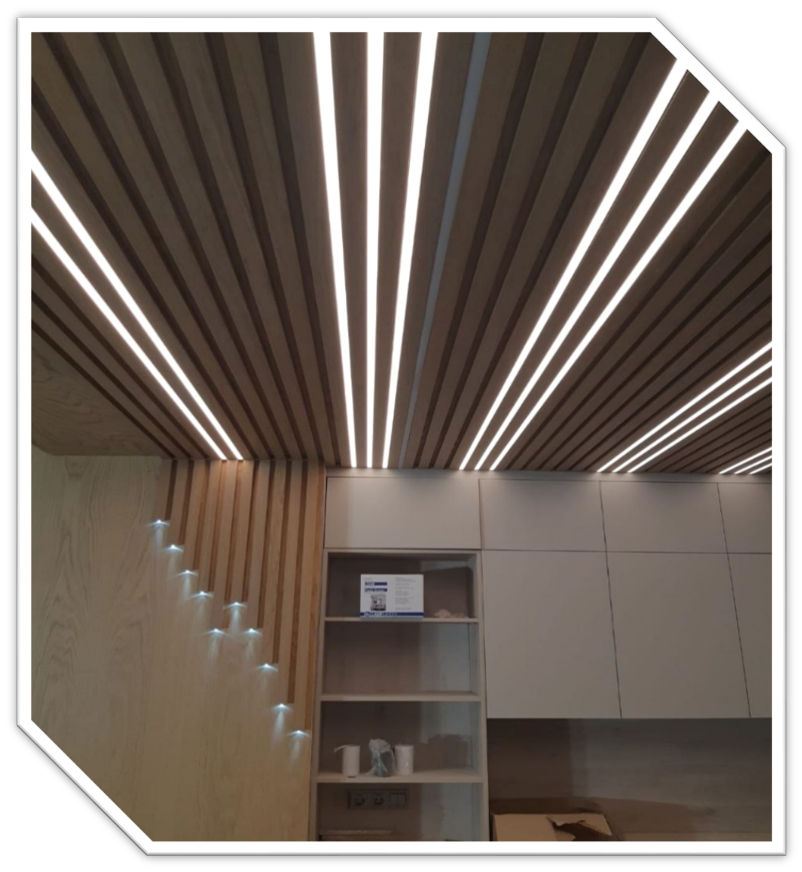
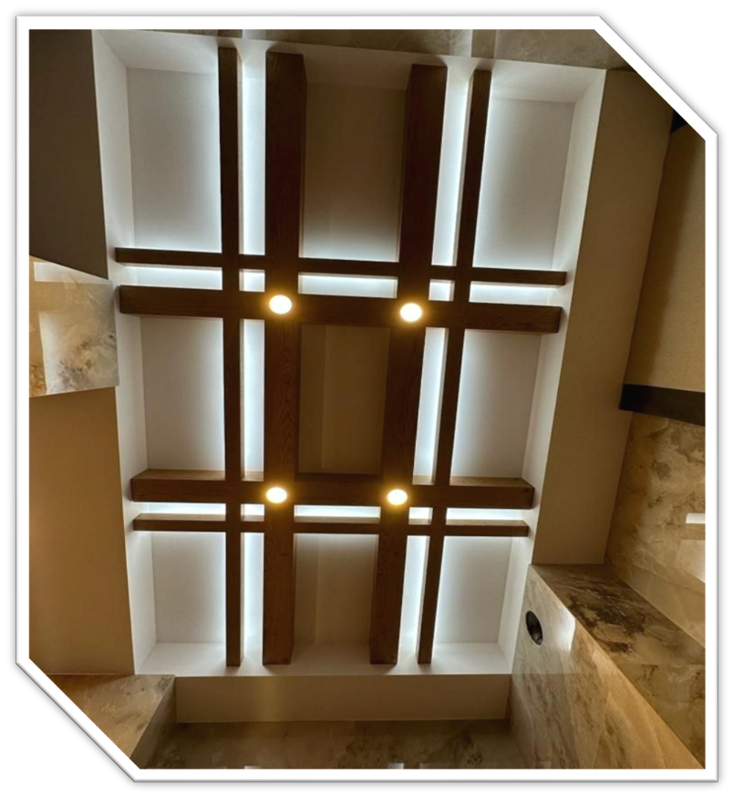

Slide 19
АДРЕС ВЫСТАВКИ
55.664532, 37626080
КАШИРСКОЕ ШОССЕ, 14
ТРЦ «ГУДЗОН»
ШОУРУМ А-19
ТЕЛ: +7(999)916-84-60
сайт: www.royalhardwoodfloors.ru
инстаграм: royalhwf
почта: royalhwork@gmail.com

